Slide 1
Презентация к
классному часу
Составила: Ружейникова
Валентина Михайловна
учитель начальных классов
МОУ Богдановская СОШ
с. Богдановское Кизильского района

Slide 2
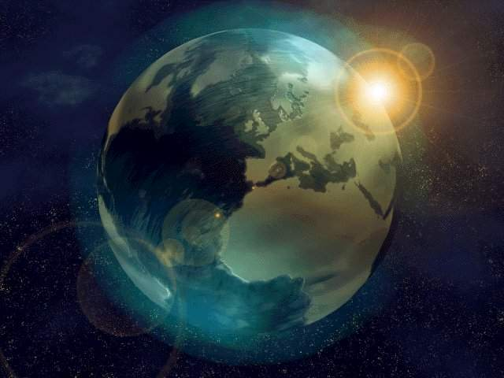
12 апреля –
всемирный день
авиации и космонавтики

Slide 3
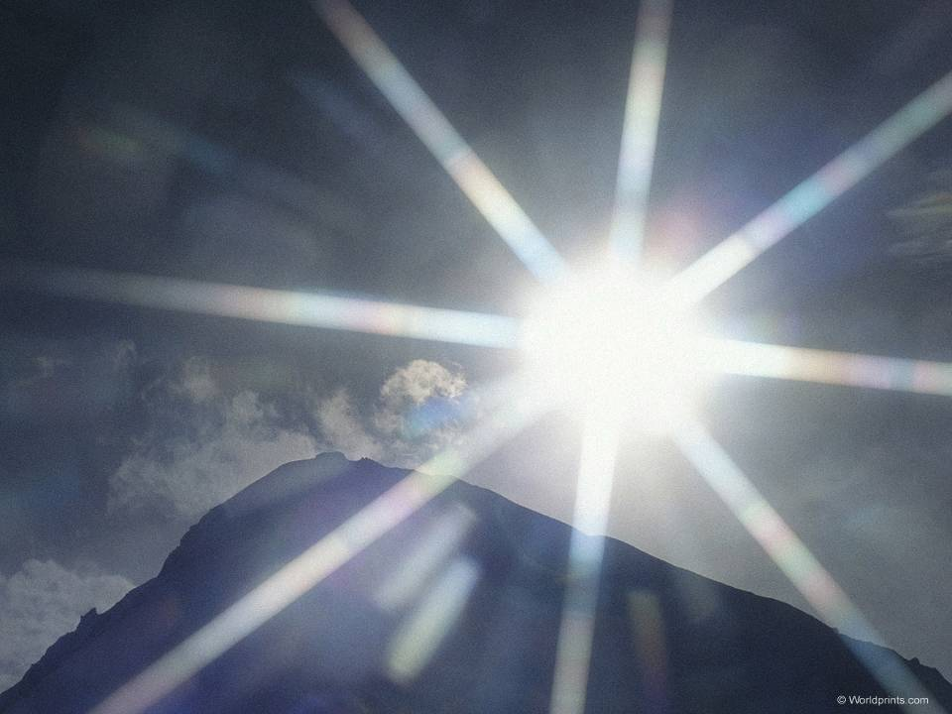
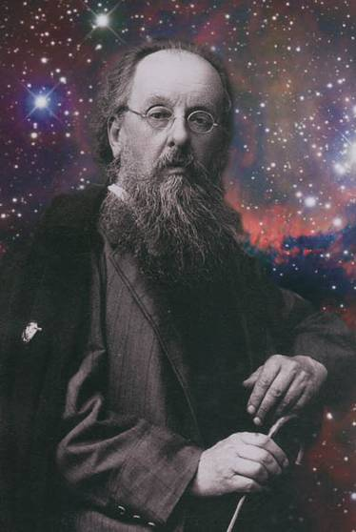
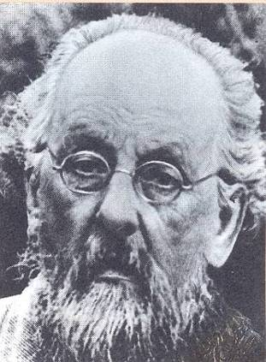
Константин Эдуардович
Циолковский
(1851 - 1935)

Slide 4
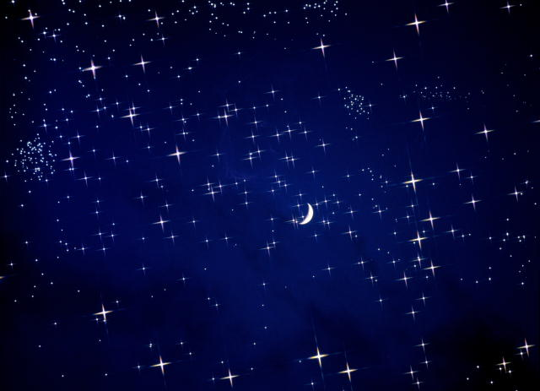
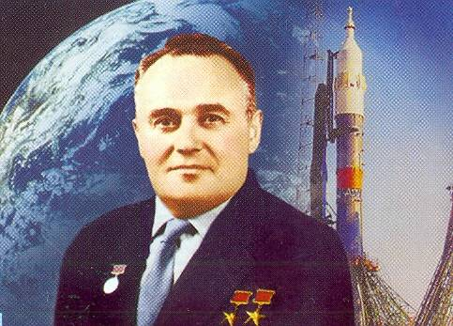
Сергей Павлович
Королёв
(1906 - 1966)

Slide 5
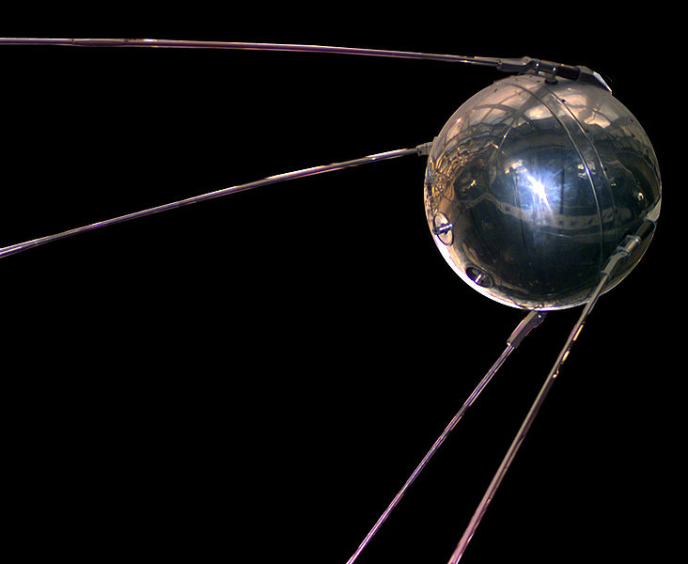
Первый в мире искусственный
спутник Земли

Slide 6
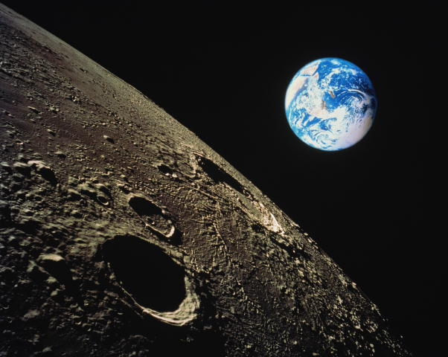
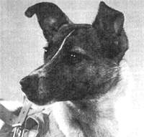
ЛАЙКА – полетела в космос
3 ноября 1957 года

Slide 7
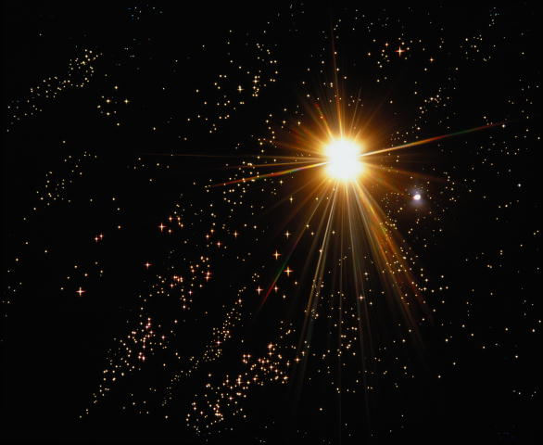
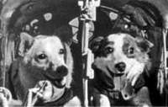
Вслед за Лайкой в космос полетели
БЕЛКА и СТРЕЛКА

Slide 8
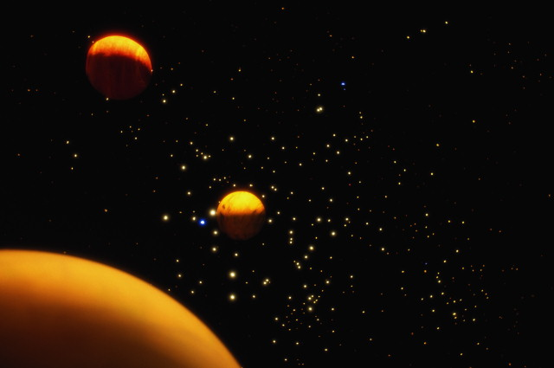
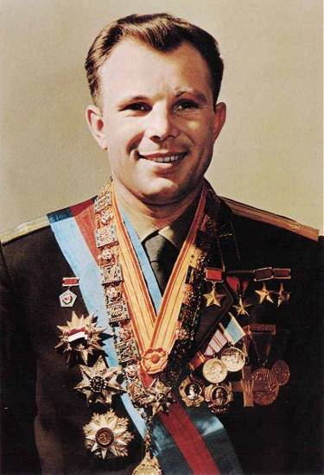
ЮРИЙ АЛЕКСЕЕВИЧ
ГАГАРИН

Slide 9
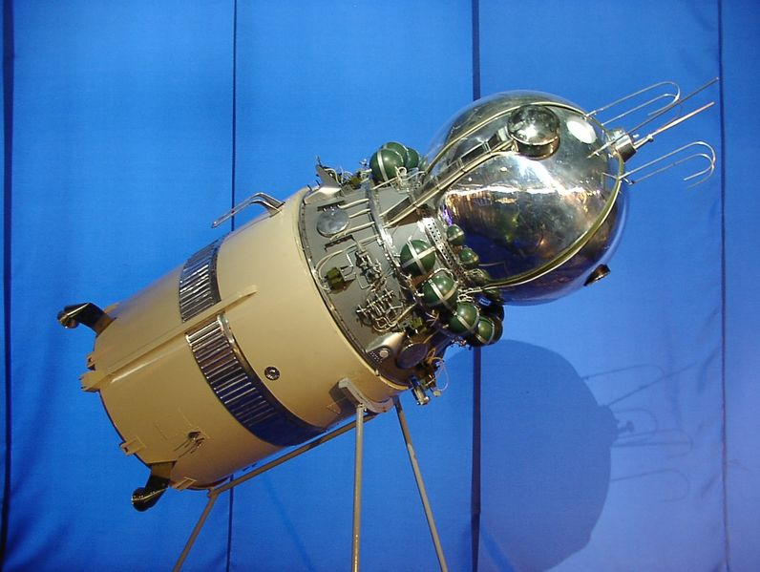
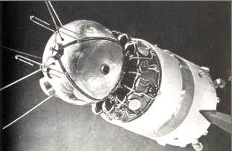
Модель космического
корабля "Восток"

Slide 10
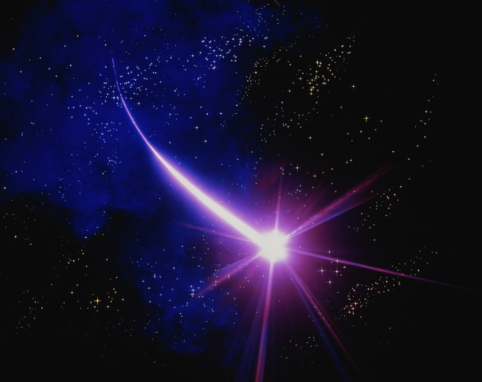
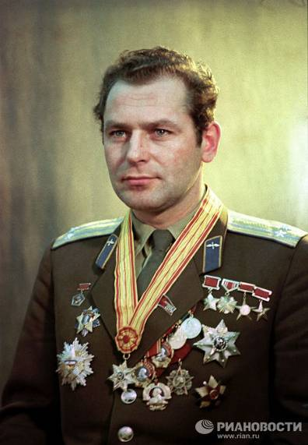
ГЕРМАН СТЕПАНОВИЧ
ТИТОВ

Slide 11
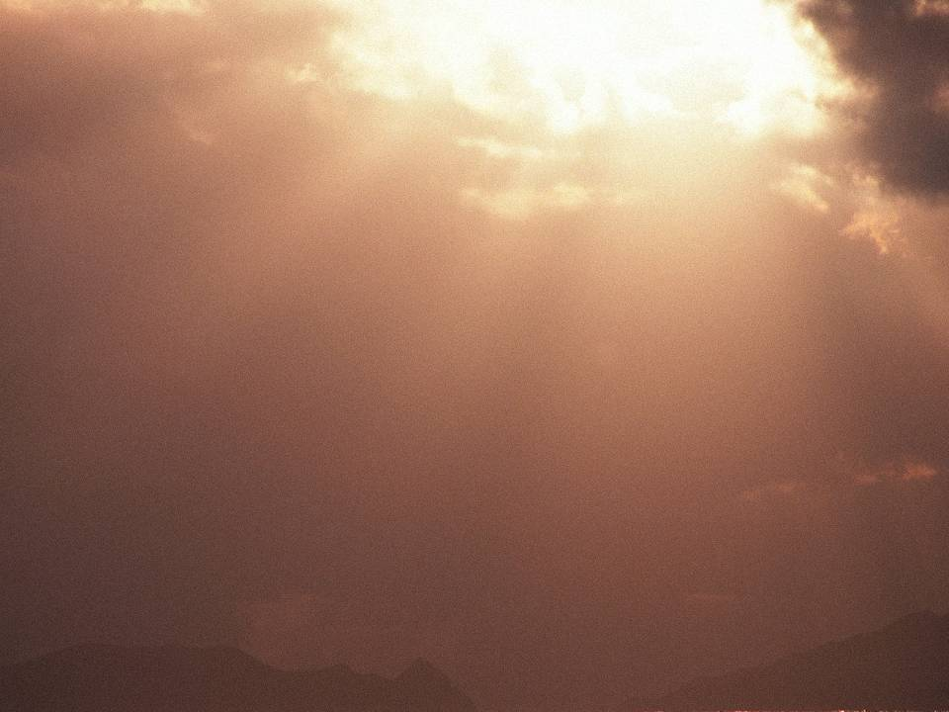
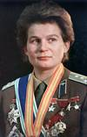
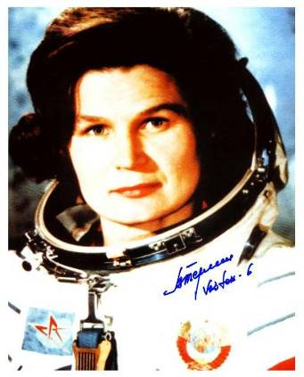
ВАЛЕНТИНА ВЛАДИМИРОВНА
ТЕРЕШКОВА

Slide 12
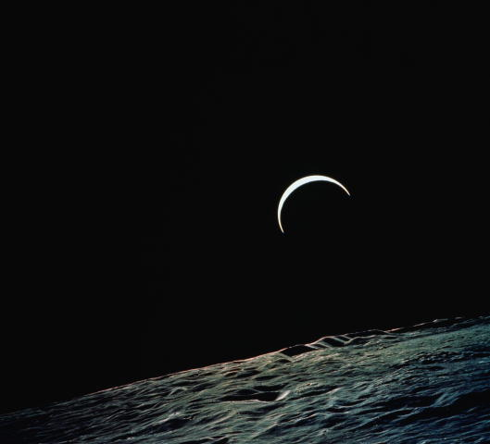
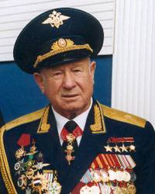
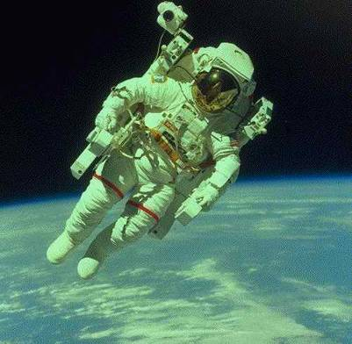
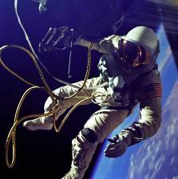
АЛЕКСЕЙ АРХИПОВИЧ
ЛЕОНОВ

Slide 13
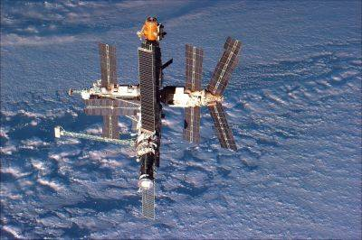
Орбитальная станция "МИР"

Slide 14
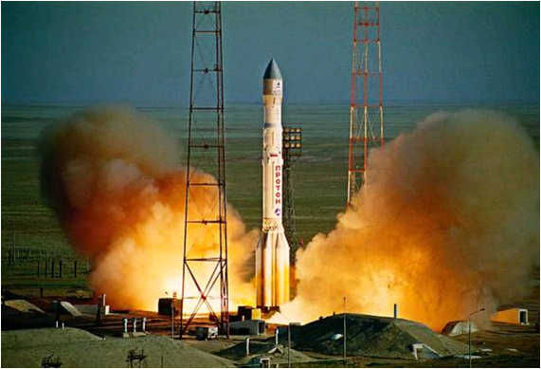
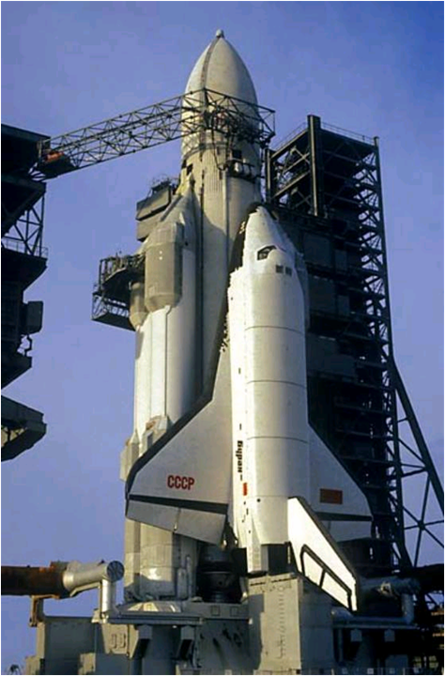
Современные космические корабли

Slide 15
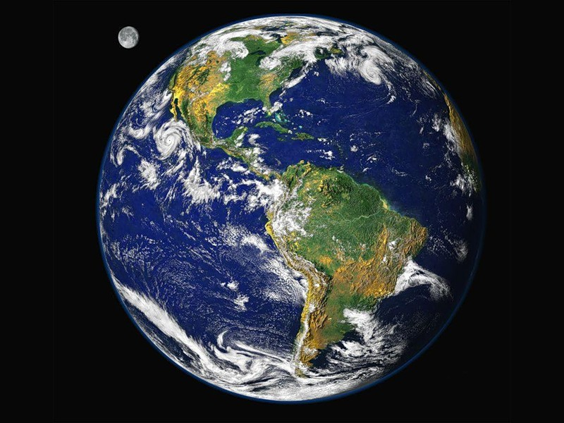

Slide 16
Интернет – ресурсы
http://persona.rin.ru/photo/10598/gagarin-jurij-alekseevich
http://persona.rin.ru/view/f/0/11491/korolev-sergej-pavlovich
http://persona.rin.ru/photo/10596/tereshkova-valentina-vladimirovna
http://www.zateevo.ru/?section=page&action=edit&alias=layka
http://www.mk.ru/science/article/2010/08/19/524008-polveka-nazad-v-kosmos-otpravilis-belka-i-strelka.html
http://www.novosti-kosmonavtiki.ru/content/numbers/237/40.shtml
http://www.peoples.ru/military/cosmos/alexey_leonov/leonov_1.shtml
http://www.mirf.ru/Articles/art1848_2.htm
http://www.rian.ru/photolents/20100911/274293514.html
http://www.astronaut.ru/as_grbrt/text/sharman.htm?reload_coolmenus
http://copypast.ru/2007/10/04/50_let_zapuska_pervogo_iskusstvennogo_sputnika_zemli_8_foto.html
http://ru.wikipedia.org/wiki/Восток_(космический_корабль)
http://ru.wikipedia.org/wiki/Мир_(орбитальная_станция)
Галкина И.А. Электронные физминуткт для глаз. Часть 2.

